Slide 1
Traitement d’images out-of-core
23/01/2019
CARNEIRO ESPINDOLA Stela
NEGHNAGH-CHENAVAS Jules
PARIS Édouard
POV Cécile
Encadrement : M. Jean Cousty
Soutenance de projet intermédiaire PRJ-4000
Projet n° R25

Slide 2
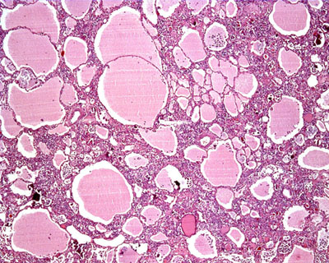
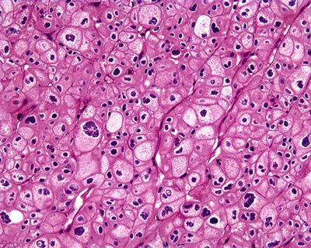
Introduction - Les images de grande taille
Source: UNICAMP
Notes:
Les image de grandes tailles sont très utiliser aujourd’hui pour la science, principalment les image de microscopie. Elle sont générér pour une decoupage de plusiere image prend en haut resolution. C’est pour ça que a la fin de process, les images sont très grand avec tailles plus que Go. Les images comment lesquelles presenté ici, contien beaucoup des information que la segmentation automatique d’image peut aider à être trouvé. Mais, comment les image a de grandes taille, on ne peut pas charge l’image en intière sur la memoire.

Slide 3
Introduction - Objectif du projet
Les objectifs pour cette projet sont :
Développer un nouvel algorithme de ligne de partage des eaux «out-of-core» ;
Développer un logiciel «out-of-core» de ligne de partage des eaux pour des images de grande taille ;
Produire des résultats expérimentaux.
Notes:
C’est pour ça que on a decider pour utiliser un stratégie que s’appelle out-of-core. Ça vous dire qu’on va faire la segmentation de l’image sans charger l’image en entier sur la memoir. Et pour faire ça on va decouper l’image un plus petit bloc.

Slide 4
Proposition

Slide 5
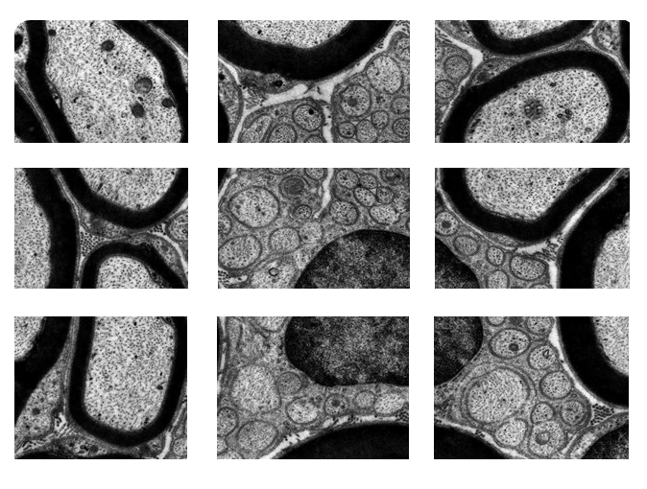
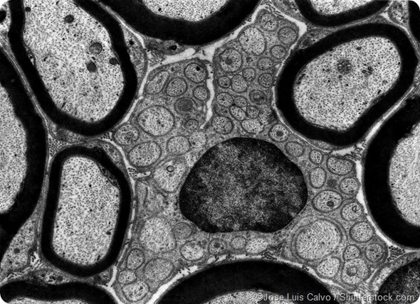
Proposition
Notes:
C’est pour ça que on a decider pour utiliser un stratégie que s’appelle out-of-core. Ça vous dire qu’on va faire la segmentation de l’image sans charger l’image en entier sur la memoir. Et pour faire ça on va decouper l’image un plus petit bloc.
-> Approche par bloc compatible pour la plupart des algorithmes -> Pour certains algorithmes, il faut repenser l’approche algorithmique -> algorithme de ligne de partage des eaux

Slide 6
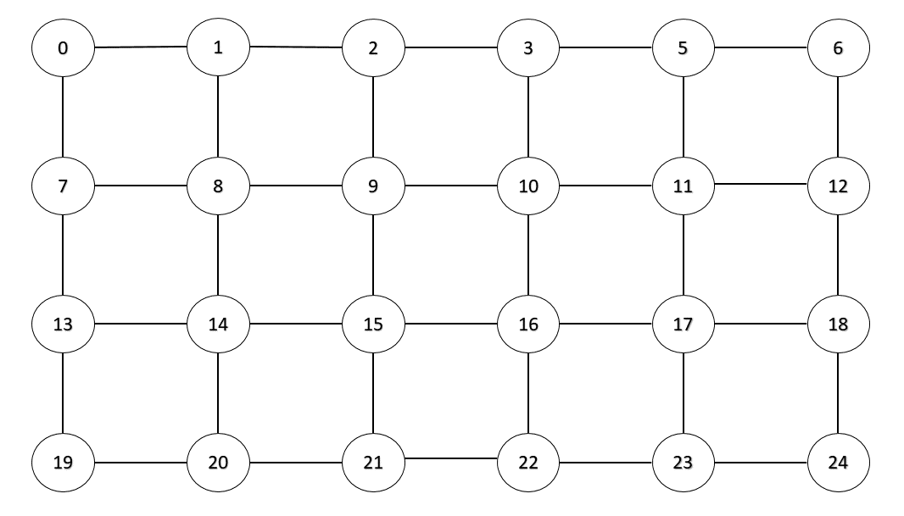
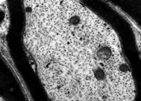
Proposition
Notes:
We treat each block and we generate a graph, where the nodes represent each pixels and each one of them is four connected with its neighbours.

Slide 7
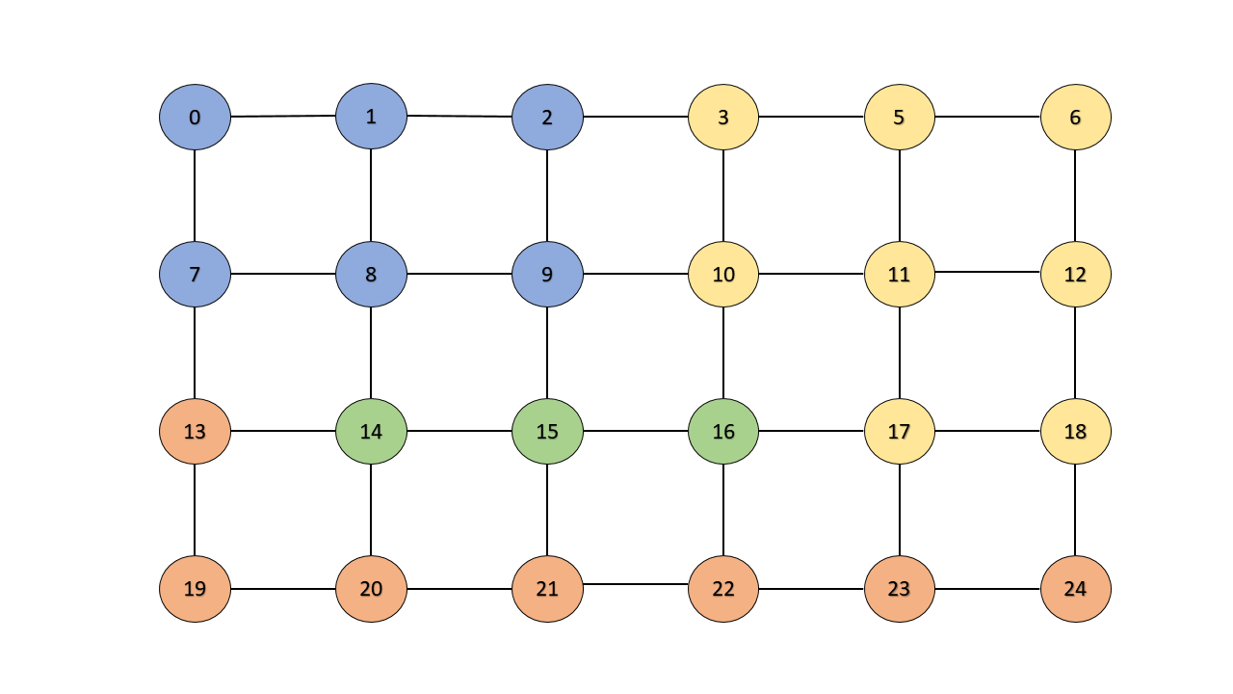
Proposition
Notes:
After that we generate a watershed segmentation of the graph

Slide 8
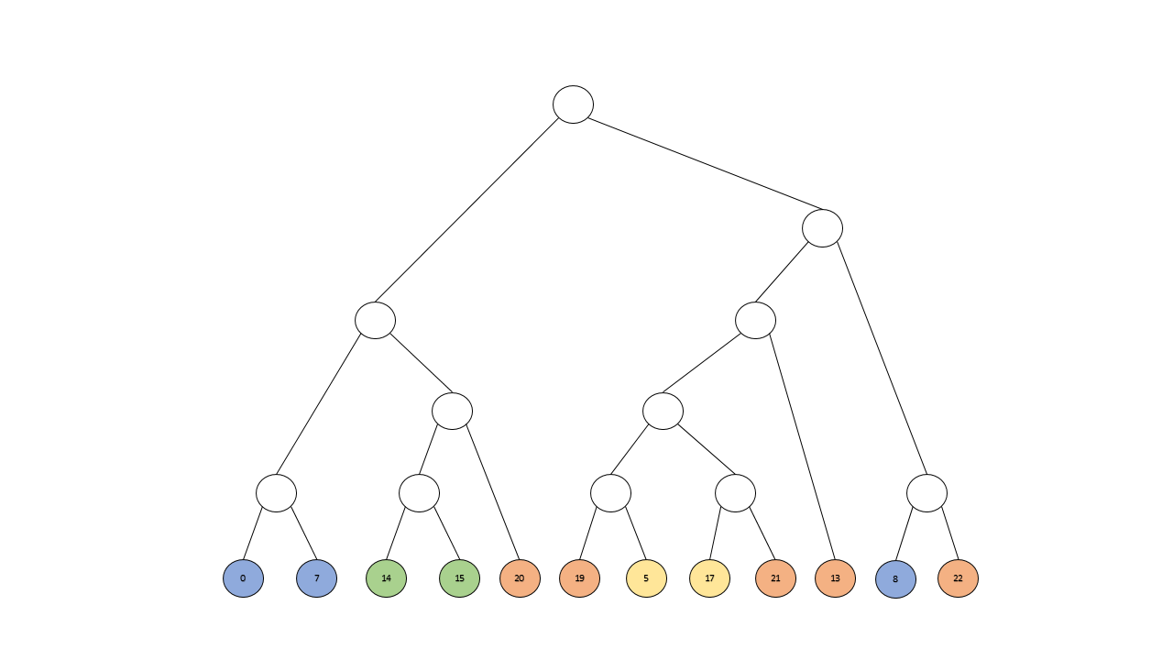
Proposition
Notes:
and we will produce a hierarchical watershed by applying the QBT method

Slide 9
Proposition
Notes:
After doing the whole process for each block, we’ll merge all of the blocks together in a way that in the end each block has all the information it needs after the segmentation

Slide 10
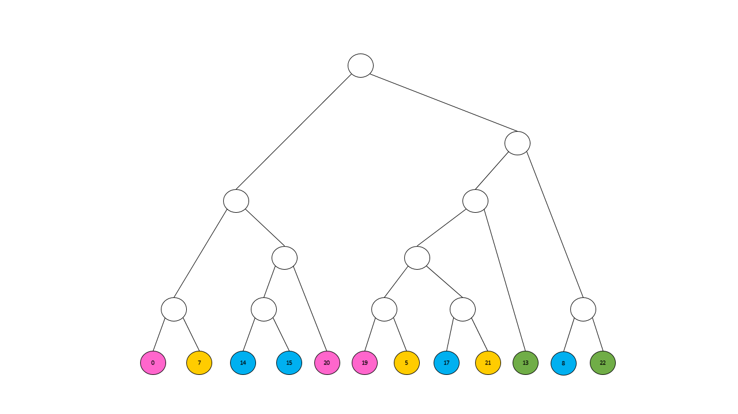
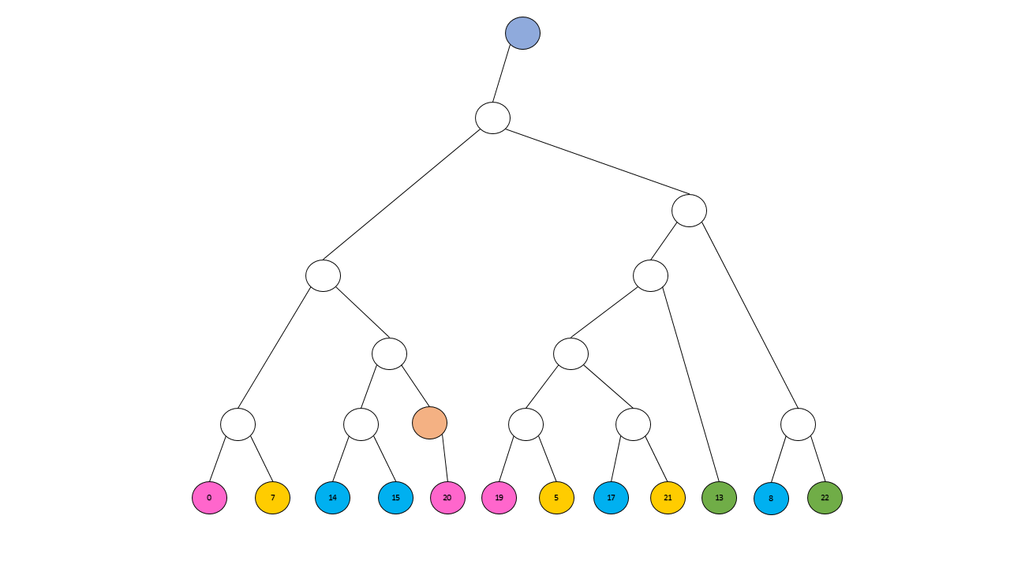
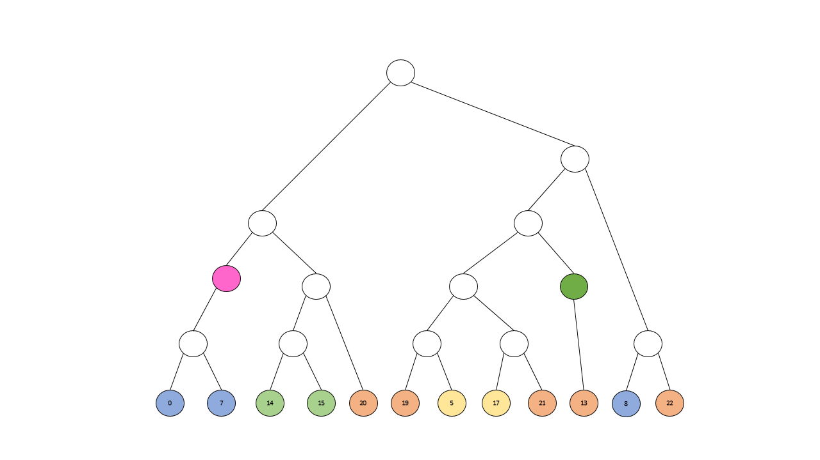
Proposition
Notes:
After doing the whole process for each block, we’ll merge all of the blocks together in a way that in the end each block has all the information it needs after the segmentation

Slide 11
Segmentation par ligne de partage des eaux

Slide 12
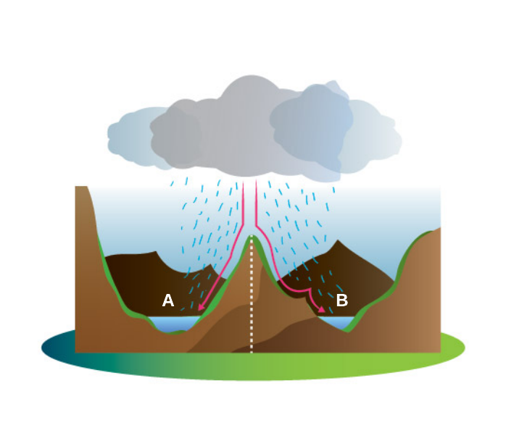
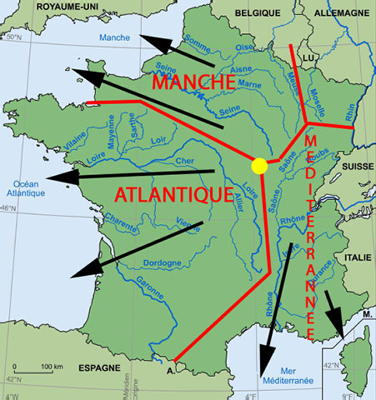
Ligne de partage des eaux
En géographie, la ligne de partage des eaux est la frontière entre deux bassins versants.
ligne de partage des eaux
Notes:
CECILE Qu’est ce qu’une ligne de partage des eaux ?
Application

Slide 13
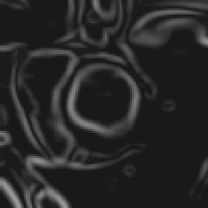
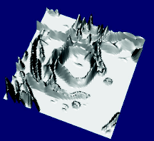
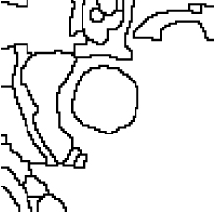
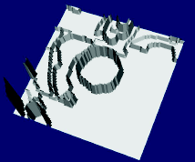
Ligne de partage des eaux
Et en traitement d’images ?
Toute image peut-être vue comme un relief topographique, où les sommets sont les pixels de haute valeur sur l’image de départ.
→ SEGMENTER une image
Notes:
CECILE Qu’est ce qu’une ligne de partage des eaux ?
Application

Slide 14
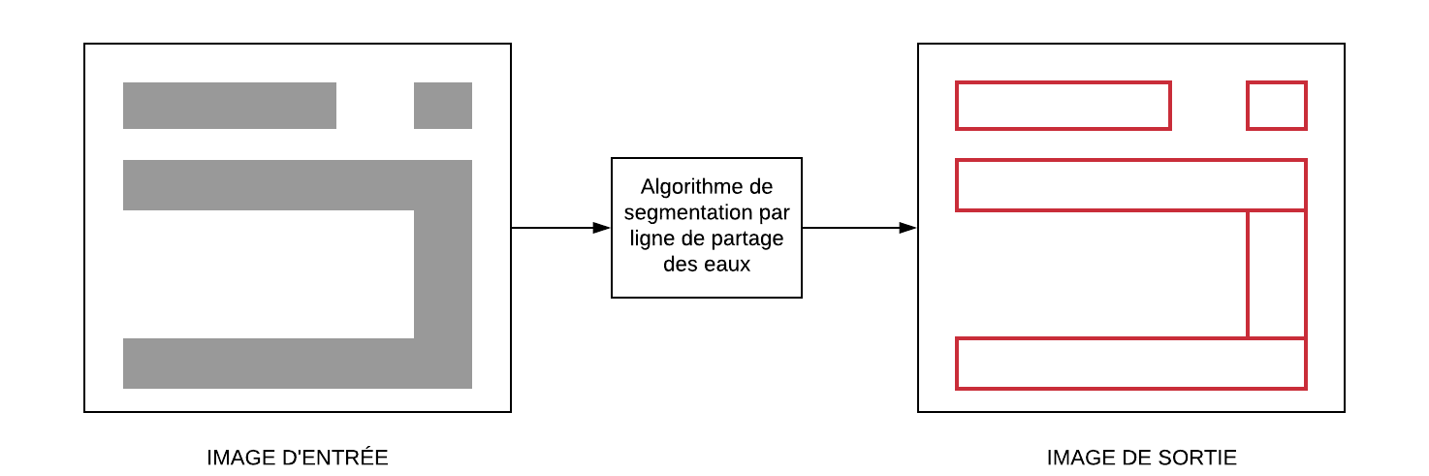
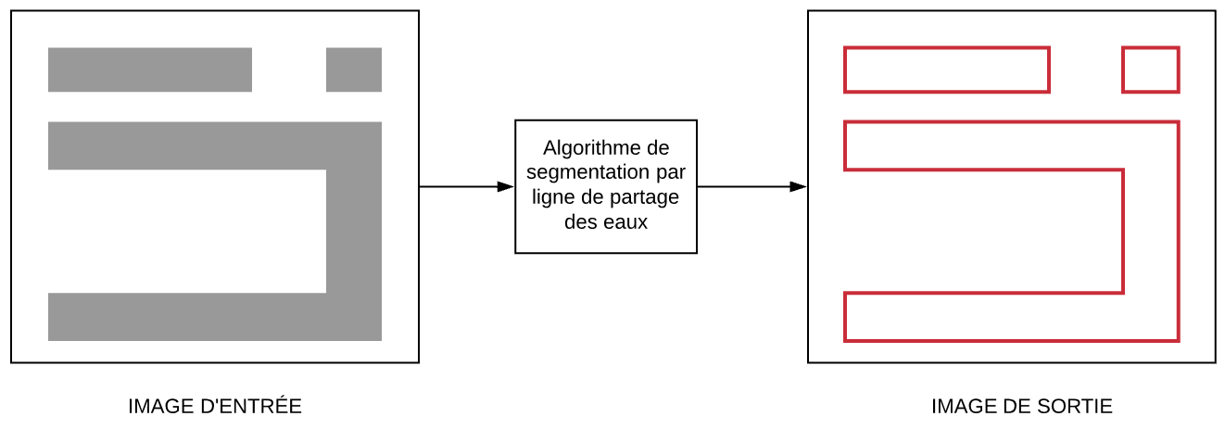
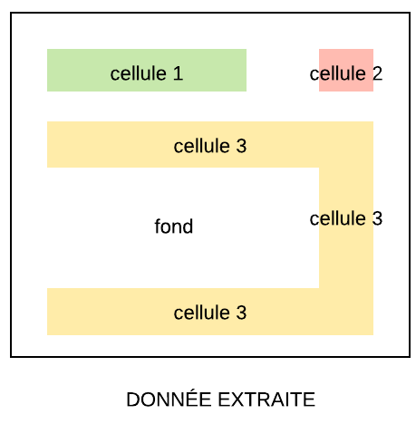
Ligne de partage des eaux
Pour chaque pixel de l’image, on sait à quel label/cellule il appartient.
Notes:
CECILE Qu’est ce qu’une ligne de partage des eaux ?
Application

Slide 15
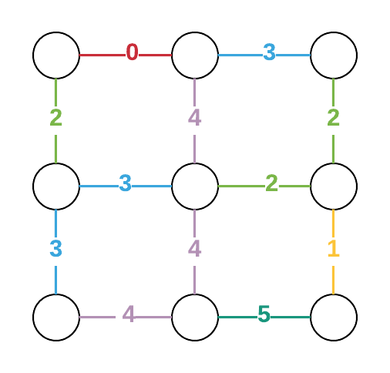
M-Thinning
Procédure : - Identifier les minimas - Valuer les noeuds Procédure d’extension des minimas : - A chaque itération, abaisser un arc de bordure touchant un minima local
Notes:
EDOUARD Qu’est ce qu’une ligne de partage des eaux ?
Application
-> Expliquer passage image vers graphe -> 3 types d’arête : séparante, intérieur, arête de bord

Slide 16
M-Thinning - Bloc
Pour chaque arc de coupure : vérifier qu’il s’agit d’un arc de bordure : si oui, merge les deux composantes connexe
Notes:
EDOUARD Application par bloc, comment ca marche etc

Slide 17
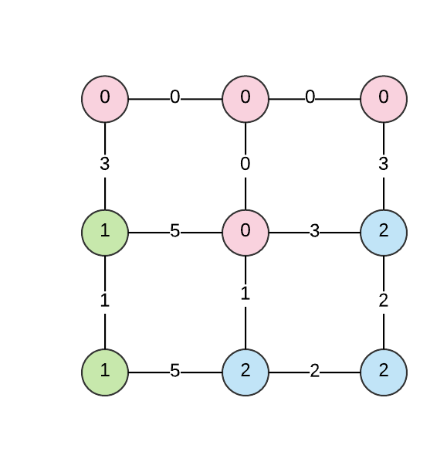
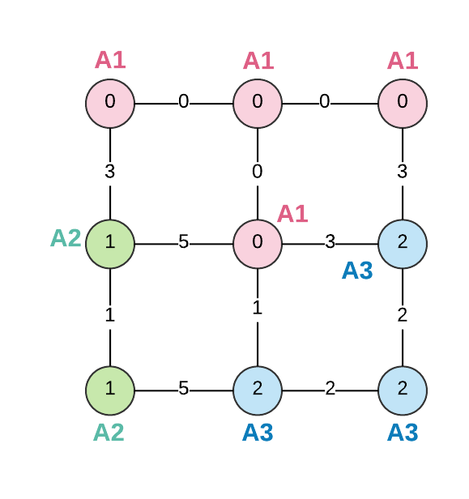
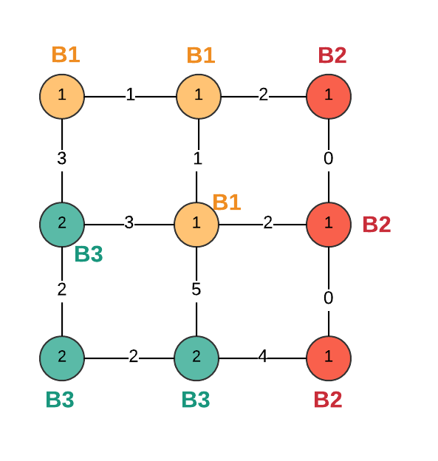
Etiquetage en composantes connexes - Séquentiel
BLOC A
BLOC B
Notes:
Qu’est ce qu’une ligne de partage des eaux ?
Application

Slide 18
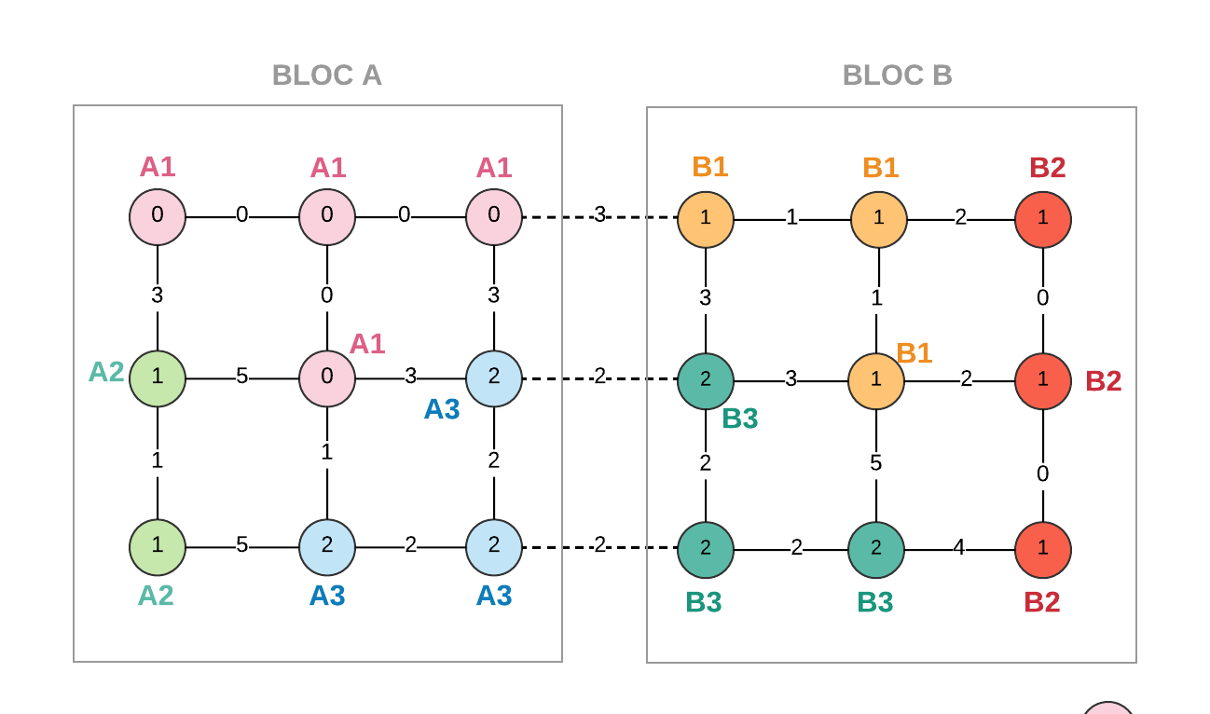
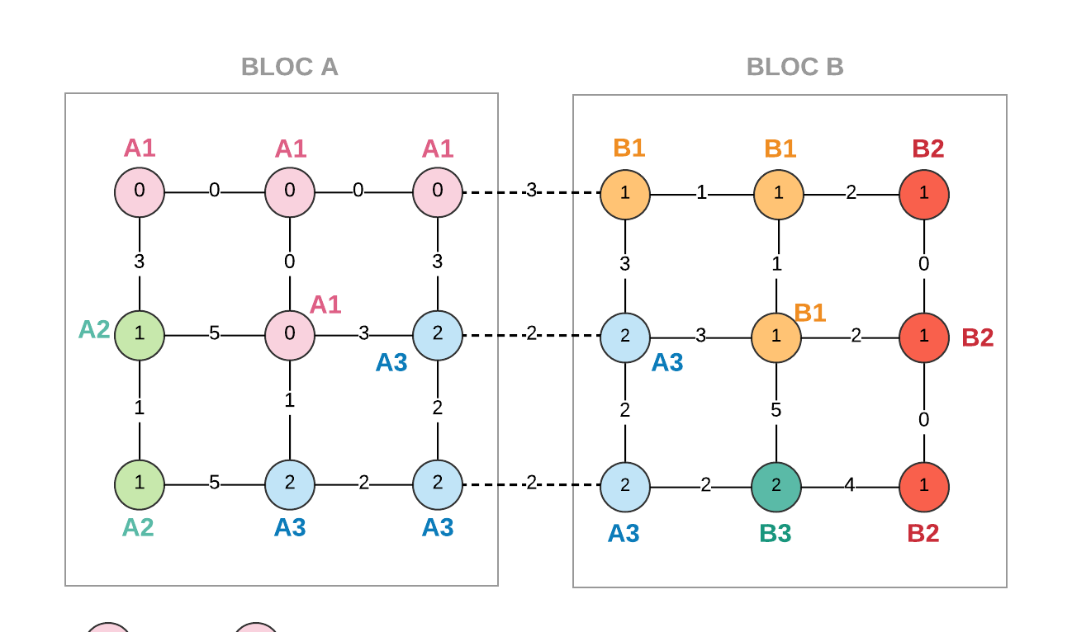
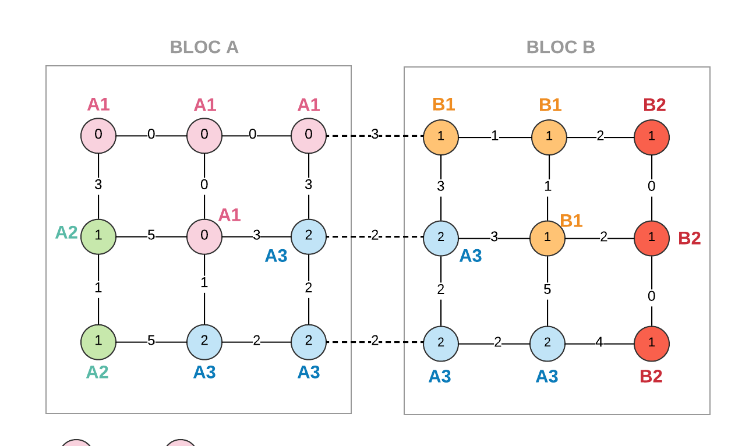
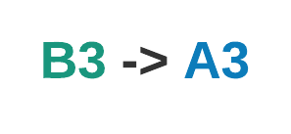
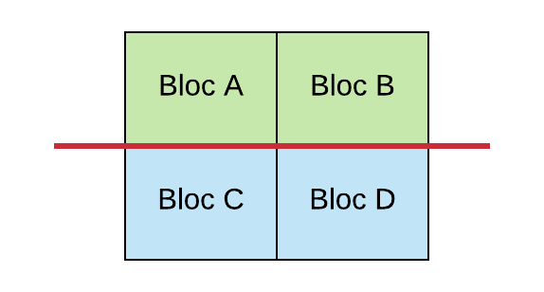
Etiquetage en composantes connexes - Merging
On merge les labels des arcs internes de la coupure
Notes:
Qu’est ce qu’une ligne de partage des eaux ?
Application

Slide 19
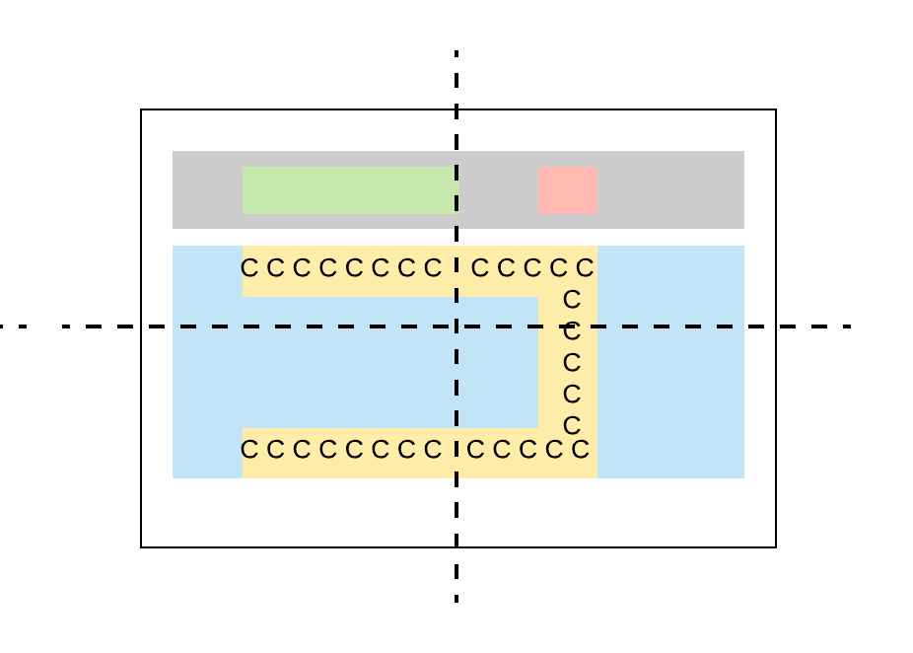
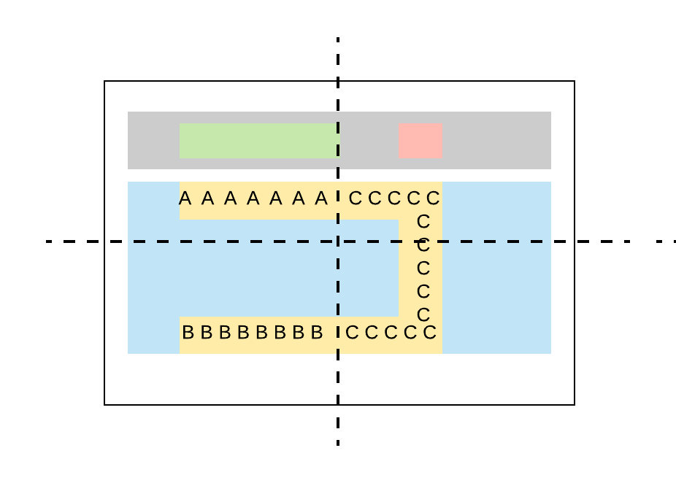
Etiquetage en composantes connexes - Merging
A = B = C
Notes:
Qu’est ce qu’une ligne de partage des eaux ?
Application

Slide 20
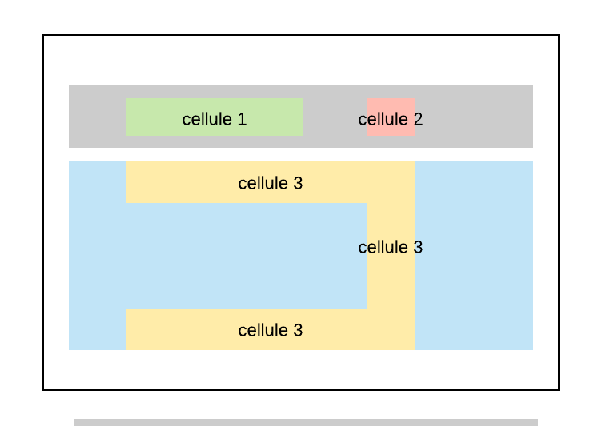
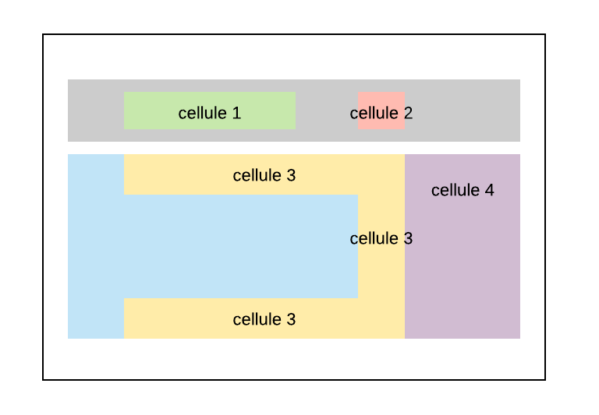
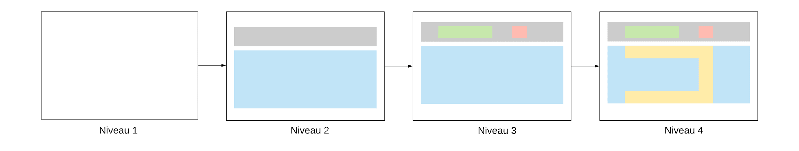
Hiérarchie
Résultat attendu
Résultat obtenu
Hiérarchiser la segmentation par algorithme de ligne de partage des eaux : il faut “hiérarchiser ” les labels
Notes:
CECILE Qu’est ce qu’une ligne de partage des eaux ?
Application

Slide 21
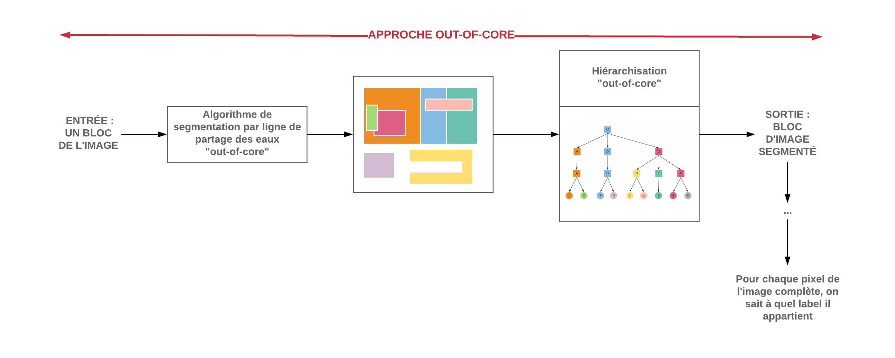
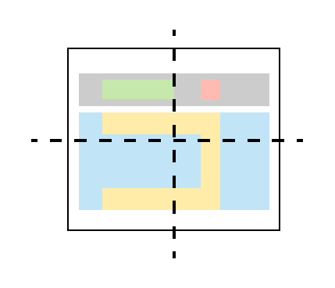
Méthode employée
Notes:
CECILE Qu’est ce qu’une ligne de partage des eaux ?
Application

Slide 22
QBT BY BLOCS

Slide 23
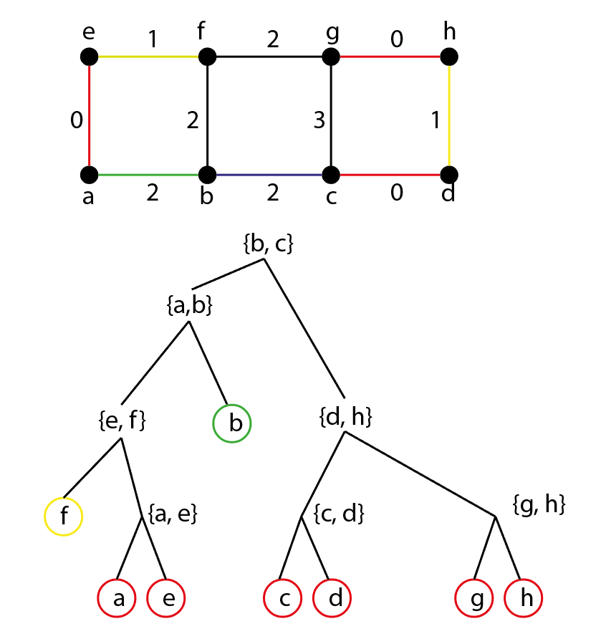
QBT, création
QBT ?

Slide 24
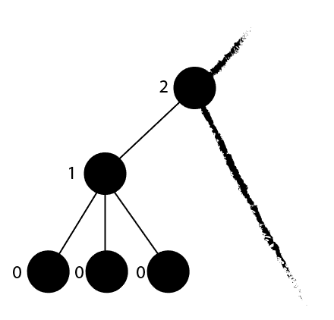
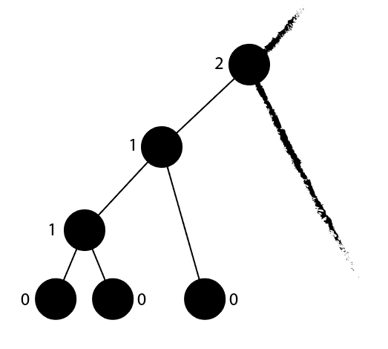
QBT, hiérarchie des zones quasi plates

Slide 25
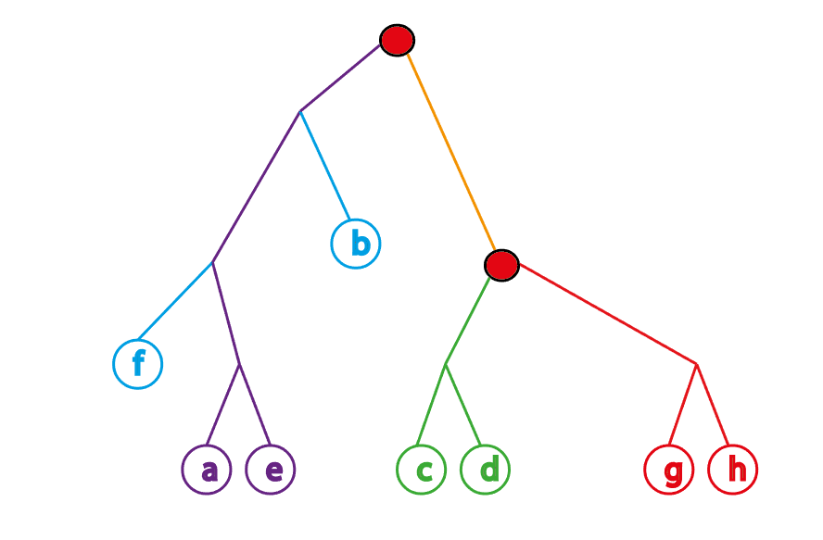
QBT, Watershed by flooding

Slide 26
Merging

Slide 27
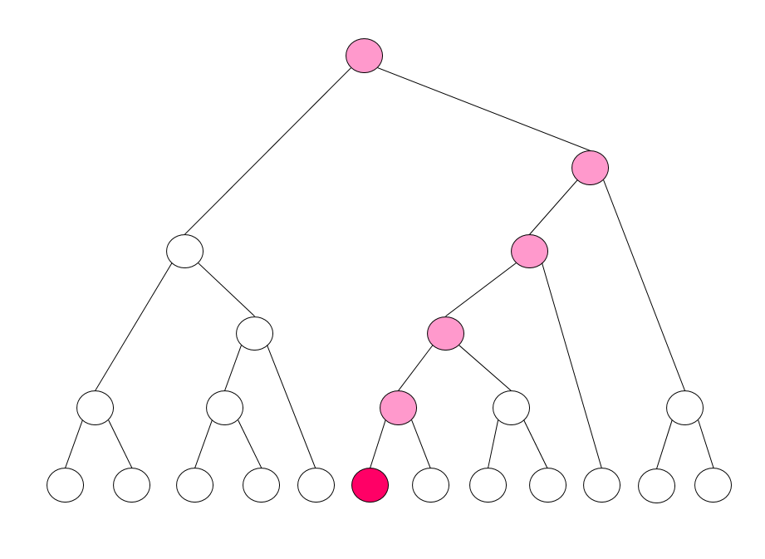
Boundary tree

Slide 28
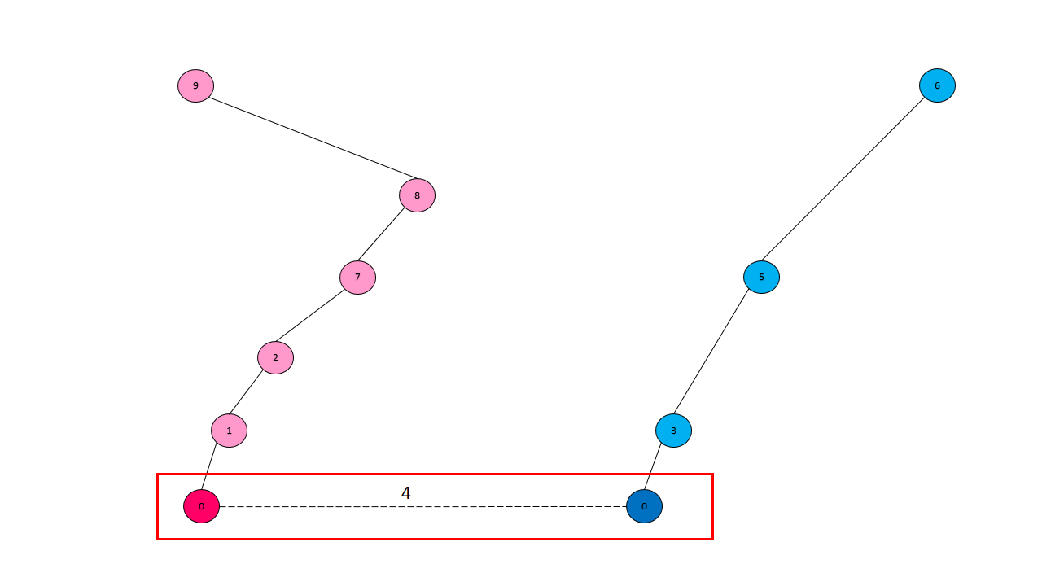
Merging of two boundaries

Slide 29
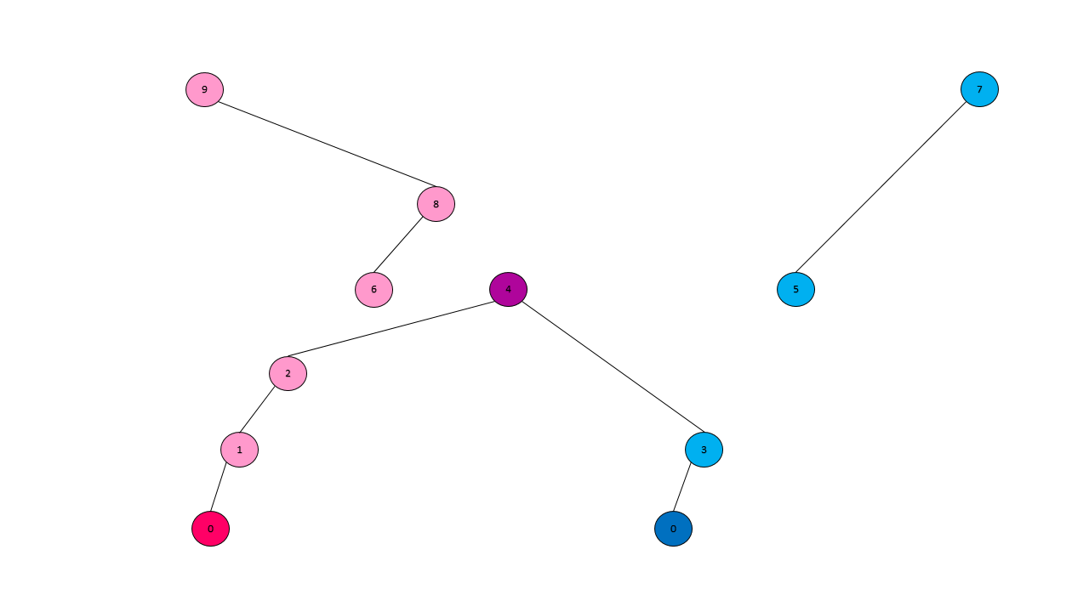
Adding new node

Slide 30
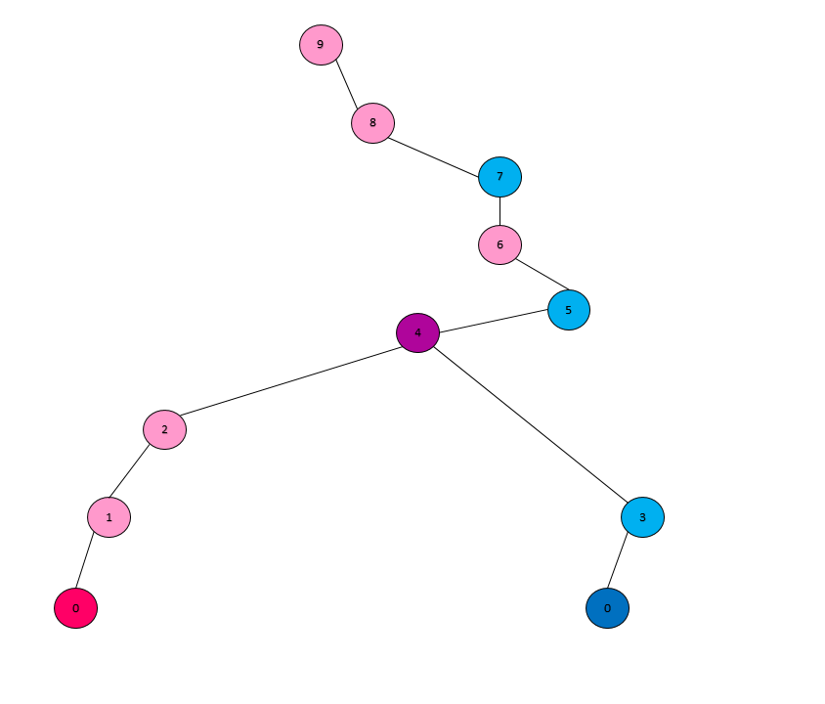
Ending merging

Slide 31
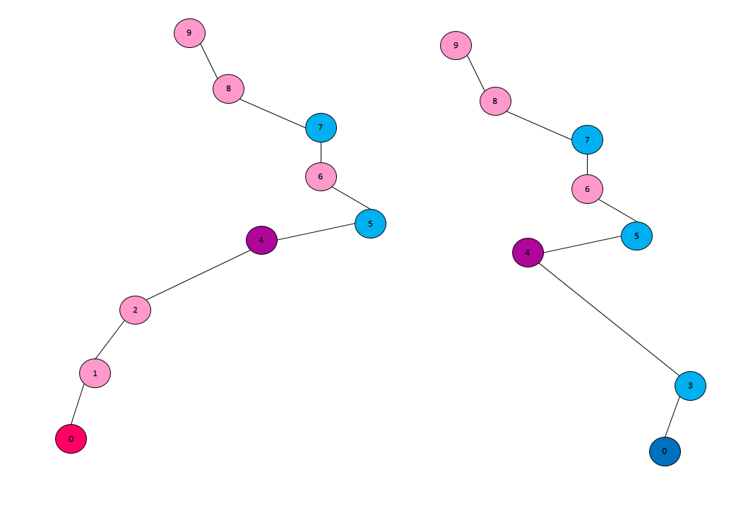
New boundaries

Slide 32
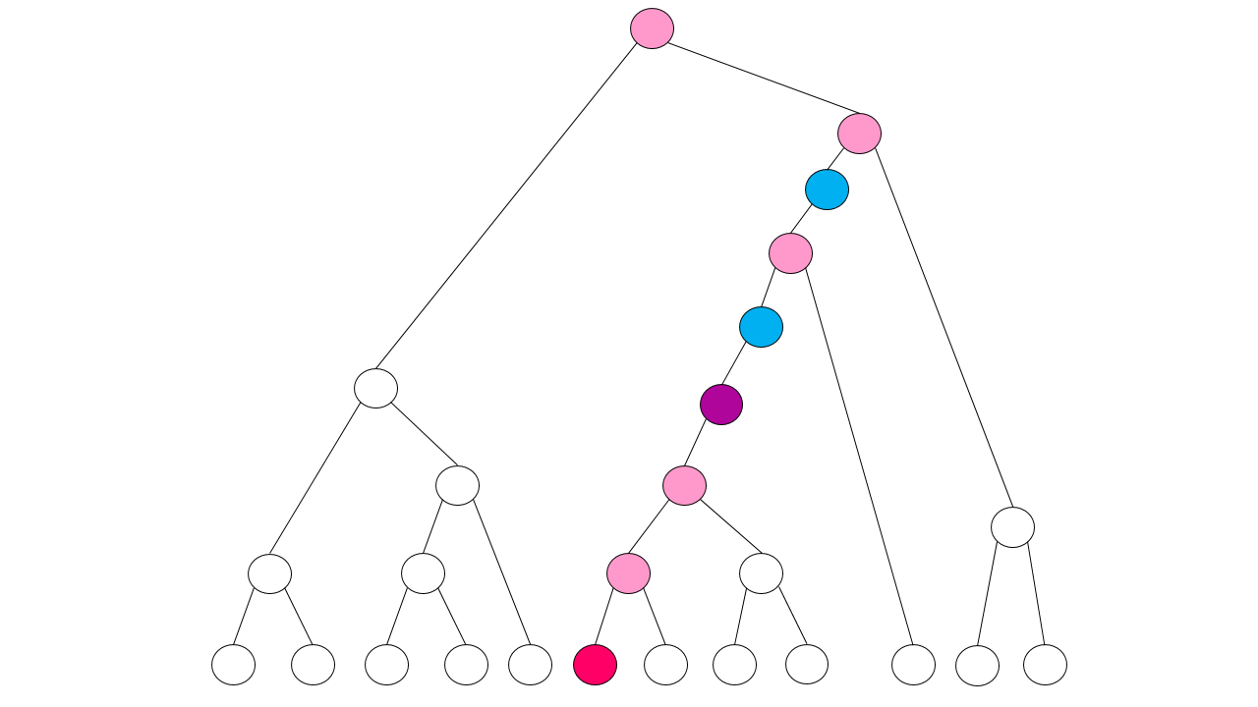
Update of blocks

Slide 33
Conclusion
Bilan organisationnel : - Travail par binôme - Nouvelle équipe -> Passation des connaissances acquises pour intégrer le projet
Bilan avancement : - Partie watershed : on sait merger 2 blocs segmentés et les étiqueter -> Prochaine étape : Merger plus de deux blocs - Mettre en place un algorithme efficace

